Slide 1
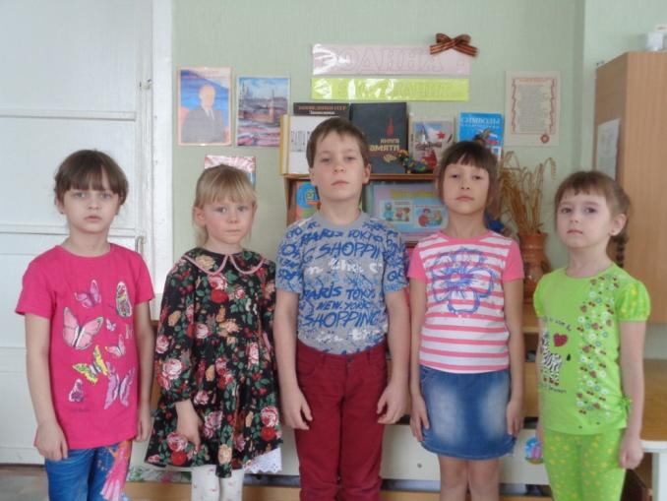
МБДОУ «Черлакский детский сад № 9 комбинированного вида»
«Мы – правнуки
Великой Победы»
Логопедическая группа
Шихова Соня
Иванова Полина
Власов Максим
Паланто Ульяна
Зорина Ярослава
Чтобы чтить память тех, кто отдал свои жизни за наше мирное настоящее.
Руководитель:
Сердюкова Елена Владимировна
Команда «ЗВЁЗДОЧКА»
2015 год

Slide 2
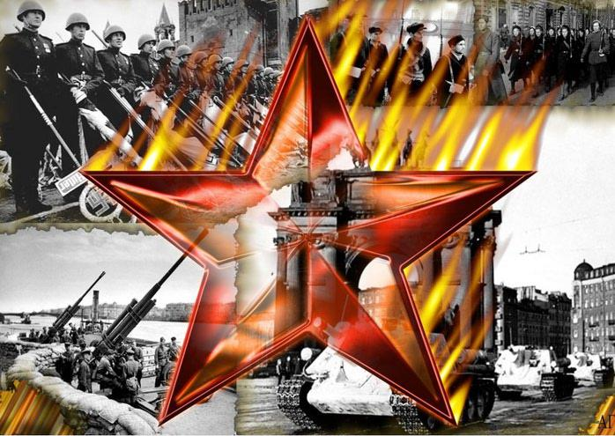
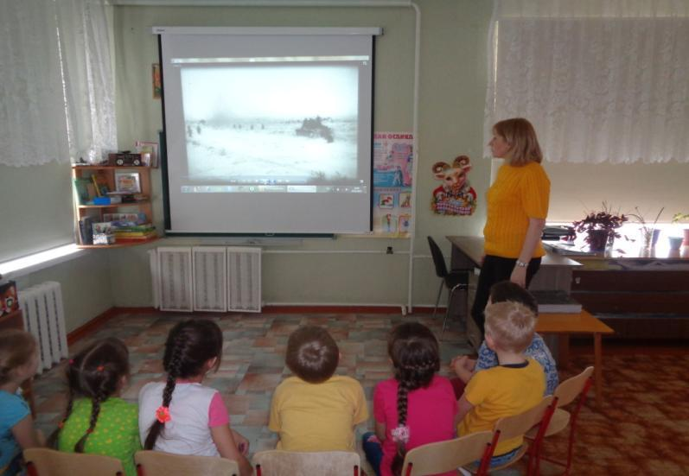
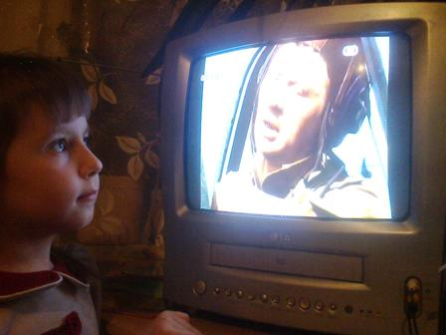
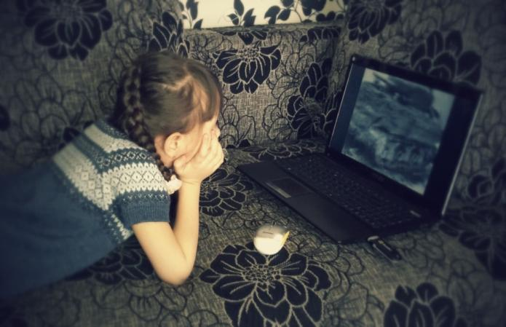
Давным-давно была война,
Но память нам на то дана,
Чтоб помнить, как весь мир пылал когда-то.
Но быль о ней всегда нужна,
О том какой была война
Когда-то, когда-то, когда-то…

Slide 3
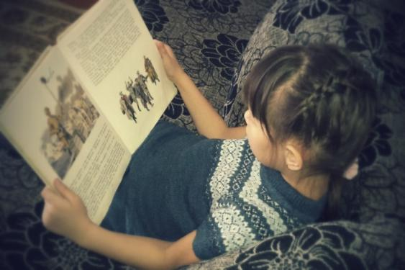
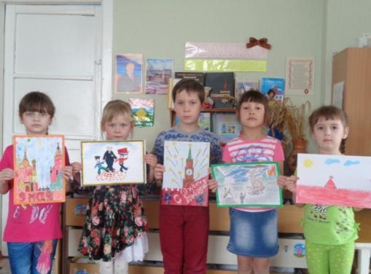
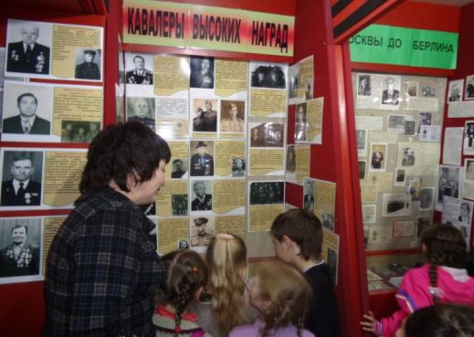
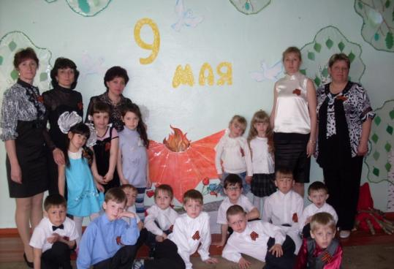
Я не видел войны, я родился значительно позже…
Я ее проходил и читал про нее с детских лет.
Кто всерьез воевал, Почему-то не любит об этом, Может быть от того, что об этом в словах не дано.
Может быть про войну Слишком много и громко не надо...

Slide 4
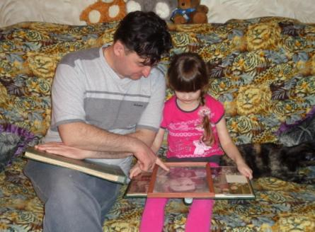
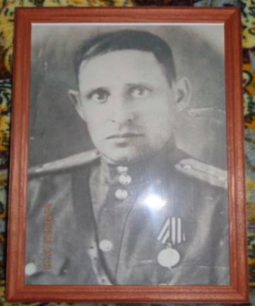
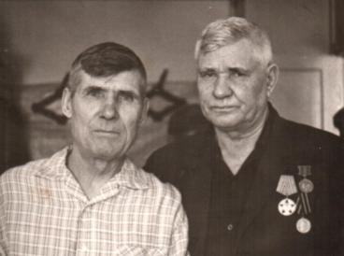
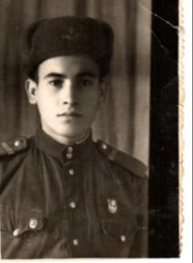
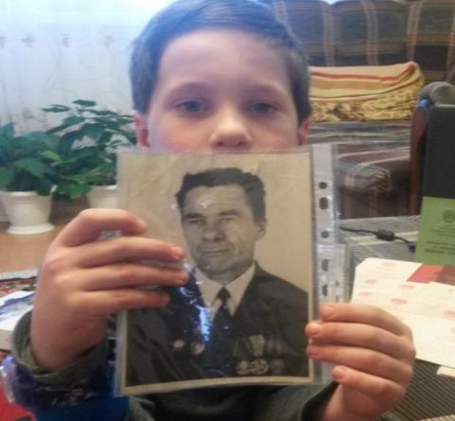
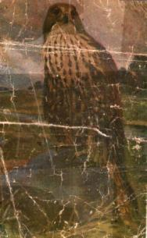
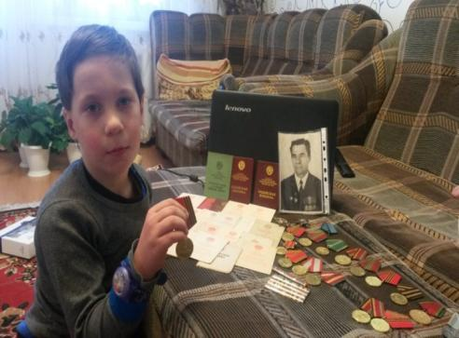
Гринь Георгий Сазонович
Герой танкист
Суплин Яков Александрович
Капитан кавалерийских войск
Я горжусь…
Еникеев Николай Николаевич
Труженик тыла
Поступинсий Василий Игнатьевич
Морская пехота стрелок
Открытка с фронта

Slide 5
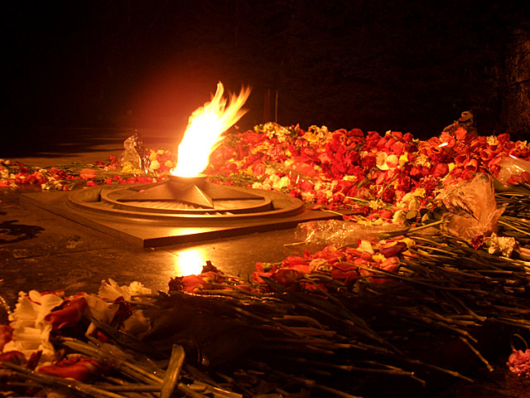
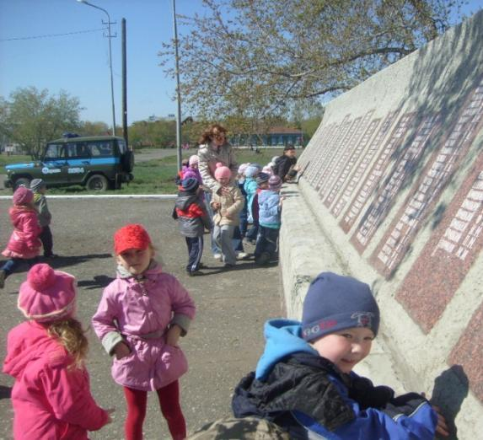
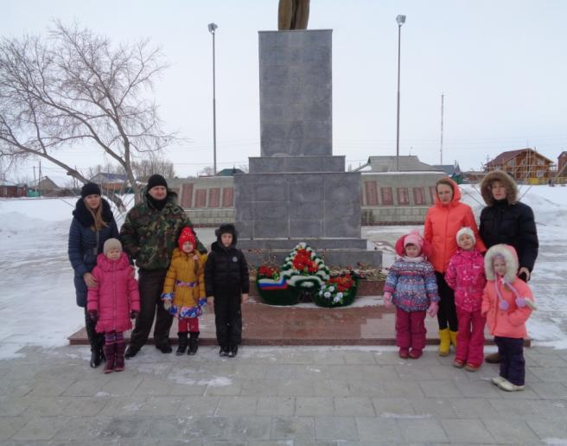
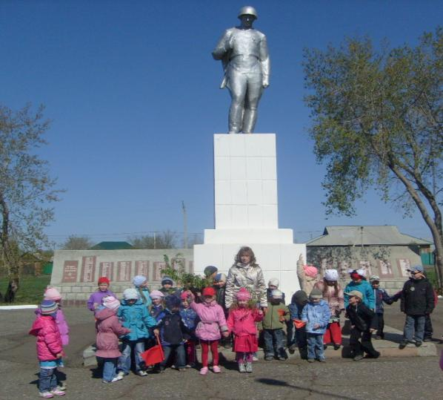
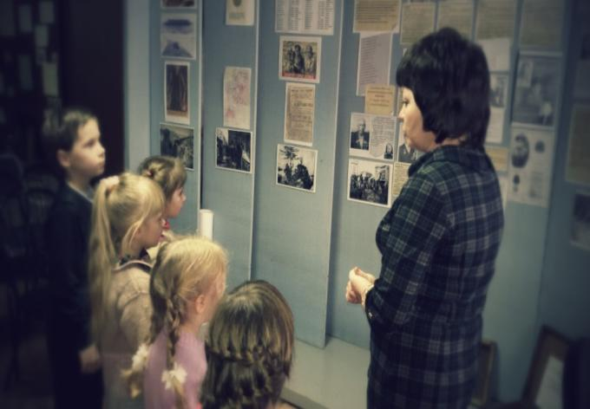
В презентации использовались слова и фрагменты песен:
«Я знаю о войне лишь по наслышке…»
Никто не забыт, ничто не забыто!
«Песня о войне»
«Давным-давно была война»
«Мой прадед»
«Я не видел войну…»

